Slide 1

Optimed – zkušenosti z praxe
Julie Bienertová-Vašků
Připraveno s podporou programu
Erasmus+ Evropské unie.

Slide 2
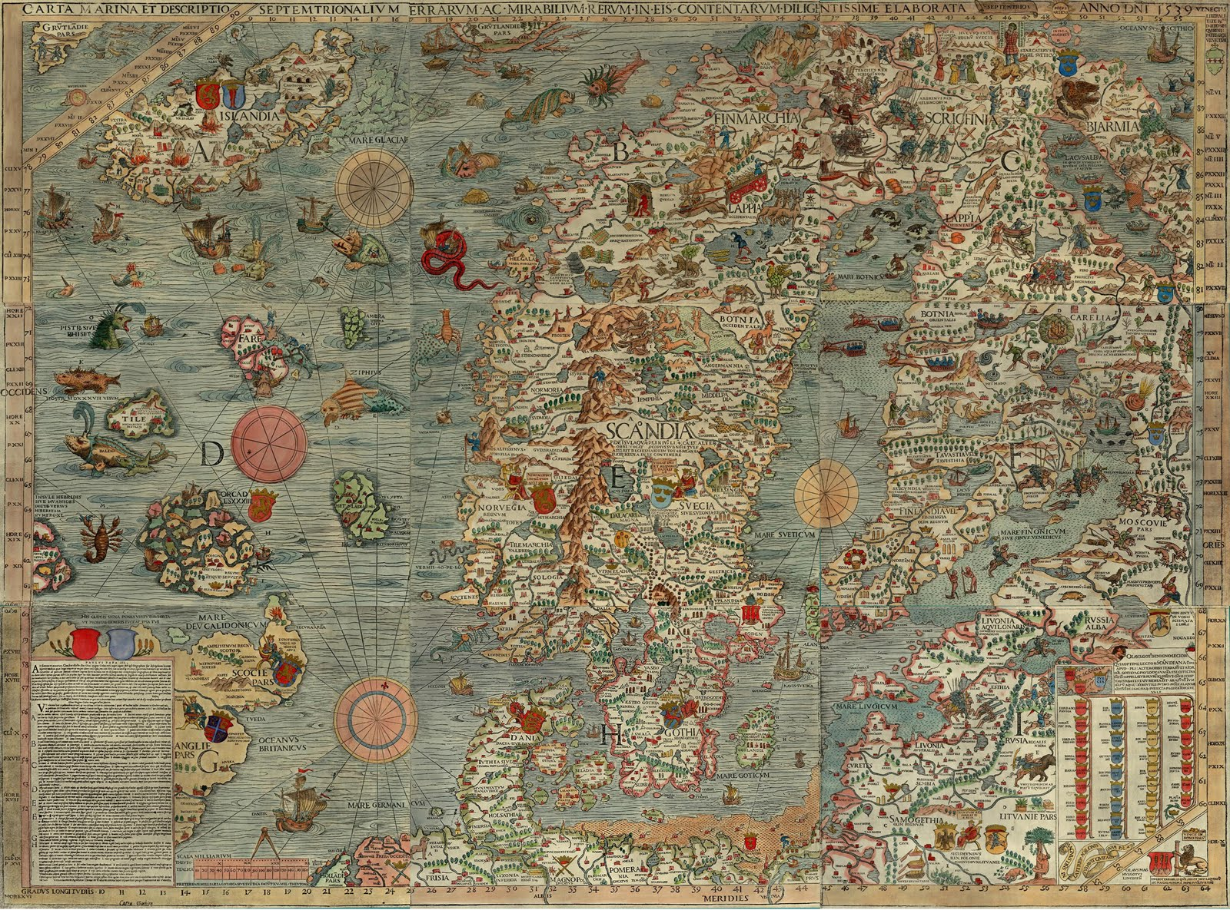

Slide 3
Optimed – východiska a řešení
Výstupy kurikula – příprava pro praxi
Obsah – co učíme
Jak to učíme – výukové strategie
Hodnocení – učíme to dobře?
Prostředí výuky – kde to učíme
Studenti

Slide 4
Optimed – cíle edukačního procesu
1
2
3
4
5
Absolvent všeobecného lékařství bude…
Celkový cíl výuky
Cílová role
Vědec, praktik, specialista….
Schopnost používat principy
farmakoterapie u pacientů s RS….
Výstupy kurikula
Detailní výstupy kurikula
Student zná přesně
principy preskripce….
Výstupy kurzu
Student je schopen
předepsat warfarin….
Modifikováno ze Scottish Doctor

Slide 5

Optimed – východiska a řešení
Obtížně definovatelný tzv. profil absolventa (suma znalostí a dovedností) z důvodu absence mezi předměty porovnatelných výstupů z učení
Nejsou optimálně definovány návaznosti jednotlivých předmětů, případně nejsou aktuální
Stále větší nároky na absolventy z pohledu objemu informací, problém orientace studenta ve výuce
Strukturovaný popis stávajícího stavu výuky
Kontrola stávajícího stavu výuky (duplicity mezi obory, nekonzistence, návaznosti)
Vytvoření centrálního úložiště vytvořených výstupů a nástrojů pro jejich další údržbu (aktualizaci)
OPTIMED
Optimalizovaná výuka

Slide 6
Optimed – východiska a řešení
Náročná nebo chybějící věcná mezioborová spolupráce mezi pedagogy jednotlivých předmětů
Nejnovější poznatky jsou obtížně implementovatelné do výuky a mnohdy hůře srozumitelné pro studenty z důvodu časté absence znalostí vedoucích k jejich správnému pochopení
Výsledkem projektu
  Přehlednost výuky (z hlediska obsahu)
  Zvýšení povědomí pedagogů o obsahu souvisejících oborů
  Větší flexibilita při aktualizaci předmětů
  Lepší integrace s novými způsoby výuky (e-learning, virtuální pacient)
OPTIMED
Optimalizovaná výuka

Slide 7
Optimed, CZ.1.07/2.2.00/28.0042 – fakta
OPVK projekt trvající od 1. 1. 2012 do 31. 12. 2014
Projekt realizován globálně na celé LF MU
Do projektu bylo zapojeno cca 400 pedagogů
Celková dotace 41 mil. Kč
Technická podpora: IBA – Institut biostatistických analýz MU
OPTIMED
Optimalizovaná výuka

Slide 8
Aktivita I
Inovace výuky teoretických a preklinických oborů
Výstupy I
Harmonizované výstupy I
Pilotní verze PREKLINICKÉHO MANUÁLU
Prefinální verze PREKLINICKÉHO MANUÁLU
Modernizovaná množina LU
Finálně harmonizované LU
Aktivita III
Vertikální harmonizace výuky
(teoretické, preklinické i klinické obory)
Manuál výuky všeobecného lékařství
Informační nástroje pro podporu studia
(s finálním obsahem)
Výstupy II
Pilotní verze KLINICKÉHO MANUÁLU
Harmonizované výstupy II
Modernizovaná množina LU
Prefinální verze KLINICKÉHO MANUÁLU
Finálně harmonizované LU
Aktivita II
Inovace výuky klinických oborů
Diferenciální diagnostika
Kurz urgentní medicíny
Aktivita IV
Modernizace výukových nástrojů
Prvotní obsahové vstupy do modernizace
Aktualizace obsahových vstupů

Slide 9
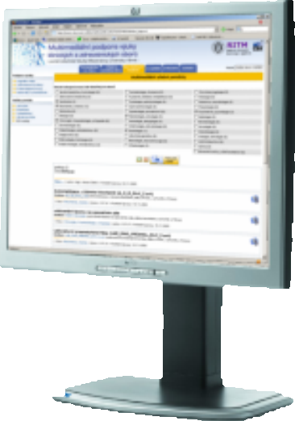


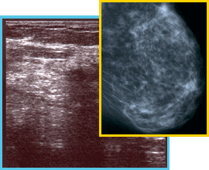

Faktické výstupy
Dlouhodobé přínosy
Manuály výuky
(teoretický / klinický)
Mezioborová spolupráce
Inovace
Kategorizace
LO
VJ
Výukové nástroje
Prezentace LO / VJ
Výukové materiály
(vazba na VJ)
LO
Databáze
Informační systém
VJ
OPTIMED
Optimalizovaná výuka

Slide 10
Optimed – srovnání se zahraničím
„Tomorrow's doctors”
(General Medical Council, UK, 1993,2003)
Academic Standards – Medicine”
(Quality Assurance Agency for Higher Education, UK, 2002)
“The Scottish doctor”
(The Scottish Deans’ Medical Curriculum Group, 2000,2008)
“ Blueprint: Training of doctors in The Netherlands”
(Netherlands,1994, 2001)
“The Swiss catalogue of learning objectives”
(Institute for Medical Education, Switzerland, 2000, 2002)
“Learning outcomes are statements of what a
learner is expected to know and /or be able
to demonstrate after completion of a
process of learning.”
(TUNING Project, “Glossary” 2003)
“Learning outcomes are sets of competences..”
(European Commission,“ECTS Key Features”)

Slide 11


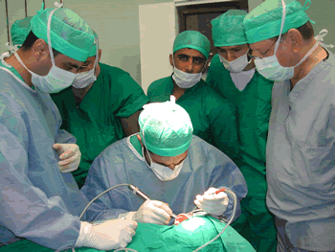
Výstupy z učení pragmaticky
Znalostní
Co by měl absolvent VL znát / umět
po absolvování daného segmentu výuky
Co je smysl dané výuky - co po sobě zanechá ve znalostech / dovednostech studenta
Dovednostní

Slide 12
Výstupy z učení: realizace
Znalostní výstup |  |  | Typ Z/D | Cíl | Prerekvizity *
1 | XXXX | YYYY | Znalost | Aaaaaaaaaaa Bbbbbbbbbbb cccccccccccc | Kkkkkkk Lllllllllllllllll
2 | Cévy | krevní | Dovednost | Experimentální zvířecí modely -venózní trombóza Experimentální zvířecí modely -renální ischémie | Anatomie
Hlavní pojem / oblast
Podstatné jméno
U kliniky diagnóza (?)
Atribut
- 2. úroveň třídění
Vlastní kostra výstupu z učení

Slide 13

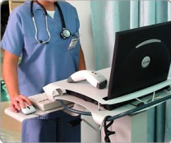

Základní schéma OPTIMED: výstupy z učení -> VJ -> Archiv
LO
VJ
LO
Archiv
RLO
LO
Fáze I.
Fáze II.
Fáze III.
OPTIMED - optimalizovaná výuka všeobecného lékařství: http://med.muni.cz/optimed

Slide 14
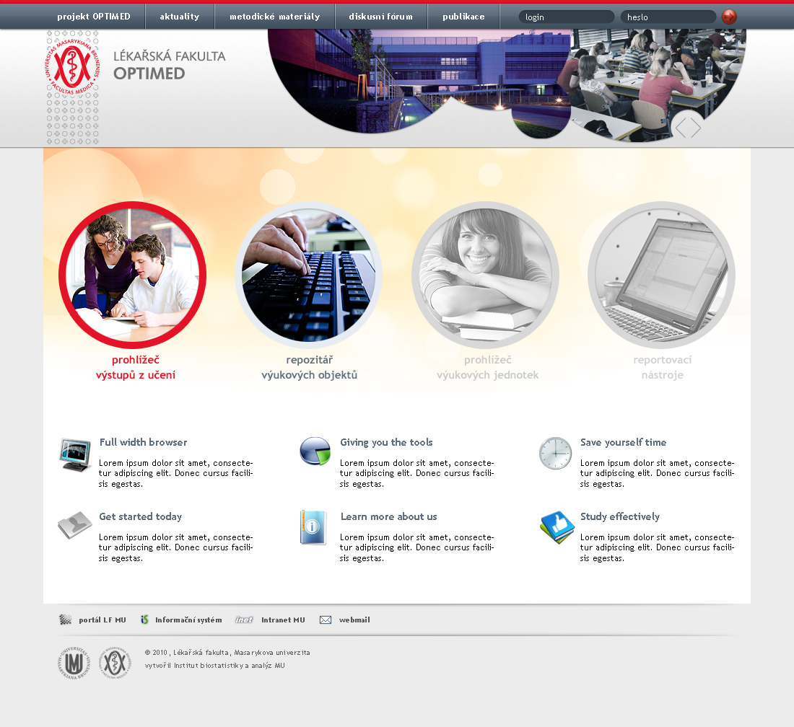
https://opti.med.muni.cz

Slide 15
Užitečnost LO a LU
Pedagog „ví, co sám učí“
Pedagog „ví, co učí kolegové“
Pedagog má jasně definováno, co je od studenta v jeho oboru i v oborech ostatních požadováno, aby úspěšně složil zkoušku

Slide 16
Možné domény použití Optimed
OPTIMED
Definice kvality přijímaných studentů
Výběr studentů pro studium
Definice kurikula
Hodnocení + změna kurikula
Řízení výuky, hodnocení kvality
Výukové materiály
Hodnocení kvality absolventa

Slide 17
Repozitář
Sledování návaznosti na prerekvizitní obory
Sledování posloupnosti konkrétní problematiky ve studiu (vs. Identifikace „děr“ a duplicit)
Vazba na IS – provázání s výukovými materiály a kurikulem obecně
Systematická vize metodického rozvoje pedagogů vznik METODICKÉHO CENTRA

Slide 18
Děkuji za pozornost
Vasku.julie@seznam.cz

